Slide 1
IN3030/IN4330 Effektiv parallellprogrammering Uke 1, våren 2021
Eric Jul
Professor
Programmeringsteknologi
Institutt for Informatikk
Universitetet i Oslo
Norge

Slide 2
Hvem
Meg
Shiela – gruppelærer ☺
Arne Maus – original course designer, Emeritus

Slide 3
Hvorfor dette kurs?
Love of Learning by Doing
Oppleve progammer, der gjør en forskjell!!
Uttnytte multicore - multikjerne

Slide 4
Litt om Eric
Ph.D. University of Washington, 1989
Dansk-amerikaner
Bor i Danmark – pendler til Oslo ca 3-4 gange/måned – in non-corona times!! ☹
1989-2000: Førsteamauensis Københavns Universitet
2000-2009: Professor Københavns Universitet
2009-2015: Bell Labs, Dublin & Professor II, IfI
2016- Professor IfI
2019- Gruppeleder Programming Technology
Favorite hobbies: Skiing and Gliding

Slide 5
Litt mere om Eric

Slide 6
En beslutning: hvilket språk?
Skal jeg forelese på dansk?
Or English?
Recording lectues: I will attempt BUT I make no promises – my recoding last Fall did not work ☹
Lecture slides are in Norwegian (perhaps a little Danish intermixed in a few places...)
Please keep up with the messages on the web site
Use the Hjeplelærer ☺
Ask questions when in doubt

Slide 7
Bakgrunn IN3030
Kurs er fra 2014 – tidligere INF2440
Laget av Arne Maus – siden 2018 Emeritus
Overtaket av Eric 2018
I 2019 teknisk endring: INF2440 -> IN3030/IN4330
IN4330: versjonen for Masters student

Slide 8
Why are YOU here??
What do you expect from the course?

Slide 9
Motivation for Parallelle Programmer
Maskiner kan bestå av flere CPU-er
Hver CPU kan utføre programmer uavhengig av de andre CPUer
Hver CPU kan have flere kjerner
Hver kjerne kan utføre programmer
Vi vil gjerne utnytte disse muligheter for parallellisme

Slide 10
Hva vi skal lære om i dette kurset:
Lage parallelle programmer (algoritmer) som er:
Riktige
Parallelle programmer er klart vanskeligere å lage enn sekvensielle løsninger på et problem.
Effektive
dvs. raskere enn en sekvensiell løsning på samme problem
Lære hvordan man parallelliserer et riktig, sekvensielt program + lage egne parallelle algoritmer som ikke bare er en slik parallellisering;
Lære de mange problemene vi støter på og hvordan disse kan takles.
Kurset er empirisk (med tidsmålinger), ikke basert på en teoretisk modell av parallelle beregninger,
Vi oppfatter programmet som en god nok modell av det problemet vi skal løse. Vi trenger ingen modell av modellen.
Presenterer en klassifikasjon av parallelle algoritmer (nytt).

Slide 11
Tre grunner til å lage parallelle programmer
1) Skille ut aktiviteter som går langsommere i en egen tråd.
Eks: Tegne grafikk på skjermen, lese i databasen, sende melding på nettet. Asynkron kommunikasjon.
2) Av og til er det lettere å programmere løsningen som flere parallelle tråder. Naturlig oppdeling.
Eks: Kundesystem over nettet hvor hver bruker får en tråd.
Hele operativsystemet har mye parallellitet – 1572 aktive tråder i Windows 7 akkurat da denne foilen blev skrevet i 2017 – og 1921 aktive tråder i Mac OS X Sierra.
3) Vi ønsker raskere programmer, raskere algoritmer.
Eks: Tekniske beregninger, søking og sortering.
Dette kurset legger nesten all vekt på raskere algoritmer

Slide 12
IN3030 - et nytt kurs – og dog
IN3030 er 90% baseret på INF2440.
Et relativt UNIKT kurs – set internationalt.
Planlagt fem obliger - ca. 3 uker per oblig.
De individuelle innleveringer : Man kan samarbeide om algoritmer, men ikke ha helt lik eller delvis felles kode med andre. Rapport skal skrives selv.
En oblig er ikke bare innlevering av ett eller flere parallelle programmer, men også en liten rapport om de testene man har gjort: hastighetsmålinger på disse for ulike størrelse av data med konklusjoner – f.eks speedup + O( ) og en forklaring på resultatene .
Gruppetimer:
Jobbing med ukeoppgaver og obligene
Kurs under utvikling betyr at også dere selv vil være med på forme kurset, og at ikke alt vil være perfeekt.

Slide 13
Pensum
Ingen dekkende lærebok er funnet, men:
Det som foreleses (Powerpoint slides) + oppgavene (obliger + ukeoppgaver) er pensum.
Bra bok: Brian Goetz, T.Perlis, J. Bloch, J. Bobeer, D. Holms og Doug Lea::"Java Concurrency in practice", Addison Wesley 2006
Kap. 18 og 19 i A. Brunland, K. Hegna, O.C. Lingjærde, A. Maus:"Rett på Java" 3.utg. Universitetsforlaget, 2011.
I tillegg leses fra en maskin på Ifi kap 1 til 1.4, hele 2 og 3.1 til 3.7 (hopp over programeksemplene) i :
http://www.sciencedirect.com/science/book/9780124159938
(Hvis leses utenfor Ifi, så koster det $!)

Slide 14
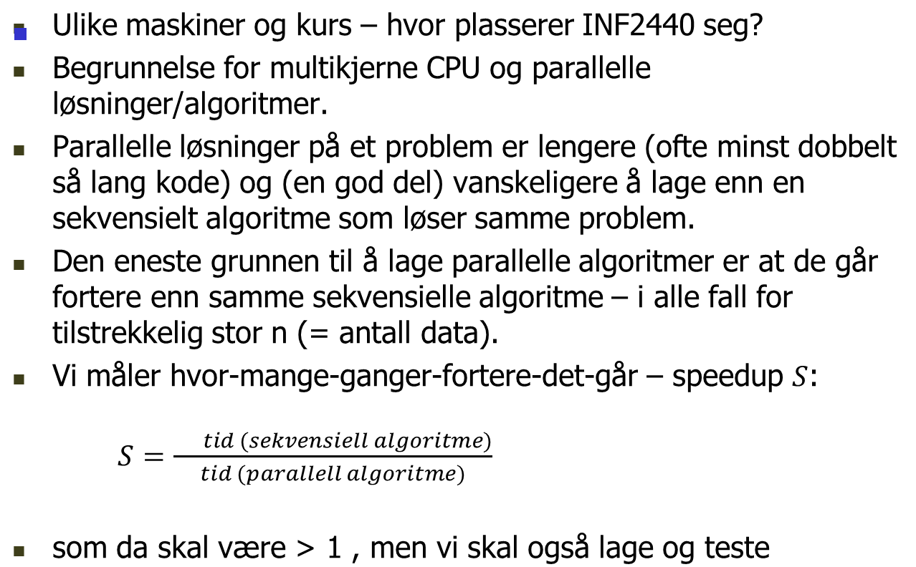
I dag – teori og praksis
programmer som har S < 1 og forklare hvorfor.

Slide 15
Lineær speedup ?
Selvsagt ønsker vi lineær speedup – dvs. bruker vi k kjerner skulle det helst gå k ganger fortere enn med 1 kjerne.
Meget sjelden at det kan oppnås (mer om det siden)
Kan superlineær speedup oppnås?
PLEASE THINK ABOUT THIS!
Speedup: a central metric.

Slide 16
Lineær speedup analogier
Selvsagt ønsker vi lineær speedup, MEN:
Noen problem er nemme at parallellisere: Eksempel: 10 personer kan plante 10 treer ca 10 gange fortere end 1 person kan plante 10 treer.
Andre problemer er vanskeligere at parallellisere: Eksempel: hvis 1 person kan samle et Lego-set på 10 timer, så vil det være vanskelig for 10 personer at samle det på 1 time – der er avhengigheter mellom delene.
Andre problemer er nærmest umulig at parallellisere: Eksempel: hvis 1 kvinne kan lage et barn på 9 måneder, kan 9 kvinner så lage et barn på 1 måned?

Slide 17
Flynns klassifikasjon av datamaskiner:
 | Single Instruction | Multiple Instruction
Single Data | SISD : Enkeltkjerne CPU | MISD : Pipeline utførelse av instruksjoner i en CPU. Flere maskiner som av sikkerhetsgrunner utfører samme instruksjoner.
Multiple Data | SIMD : GPU – samme operasjon på mange elementer (en vektor) Det finnes også slike SSE – instruksjoner på Intel og AMDs CPU-er | MIMD : klynge av datamaskiner, og Multikjerne CPU

Slide 18
Eksempel på en SSSE 3-instruksjon (Intel i7)
PHADDW, PHADDD | Packed Horizontal Add (Words or Doublewords) | takes registers A = [a0 a1 a2 …] and B = [b0 b1 b2 …] and outputs [a0+a1 a2+a3 … b0+b1 b2+b3 …]
Det er mange registre (opp til 32) på en kjerne for bl.a. slike instruksjoner
Et register kan sees på som en cache 0 – det tar bare én instruksjons-sykel å aksessere et register mot 3 sykler i cache1
(i en 3 GHz CPU er en sykel 1/3 ns = 1/3 milliard dels sekund)

Slide 19
Dette kurset handler om multikjernemaskiner
Nå har vi multikjerne maskiner!
Din 2500 NOK bærbar: 2-4 kjerner
Min 2017 MacBook Pro: 8 kjerne
Stor server: 64-128 kjerner
Hvordan uttnytter vi dem??
Svar: vi bruker tråde!

Slide 20
Dette kurset handler om tråder og effektivitet
Hva er tråder
Se litt på maskinen
Se på operativsystemet
Hvordan skal vi oppfatte en tråd i et Java-program
Senere se på kompileringen og kjøring av Java-kode
Hvordan måle effektivitet
Hvordan ta tiden på ulike deler av et program; både:
Den sekvensielle algoritmen
En eller flere parallelle løsninger
I dag: Enkel tidtaking
Neste gang: Bedre tidtaking
Praktisk i dag
Standard måte å starte programmet med tråder

Slide 21
Flere mulige synsvinkler
Mange nivåer i parallellprogrammering:
Maskinvare
Programmeringsspråk
Programmeringsabstraksjon.
Hvilke typer problem egner seg for parallelle løsninger?
Empiriske eller formelle metoder for parallelle beregninger
IN3030/IN4330: Parallellprogrammering av ulike algoritmer med tråder på multikjerne CPU i Java – empirisk vurdert ved tidsmålinger.

Slide 22
Learning-by-doing
Dette kurs er et Learning-by-doing kurs!
Utbyttet ditt er avhengig av DIN innsats!

Slide 23
DIN innsats
Dette kurs er et Learning-by-doing kurs!
Go program lots of parallell programs
AND
make them FAST

Slide 24
Maskinvare og språk for parallelle beregninger og Ifi-kurs
Grafikkkort GPU med 2000+ små-kjerner, IN5050
Eks Nvidia med flere tusen småkjerner (SIMD – maskin)
Mange maskiner løst koblet over internett. IN5570
Planetlab – world-wide testbed
Emerald – språk til distribuert programmering
Teoretiske modeller for beregningene IN5170
PRAM modellen og formelle modeller (f.eks FSM)

Slide 25
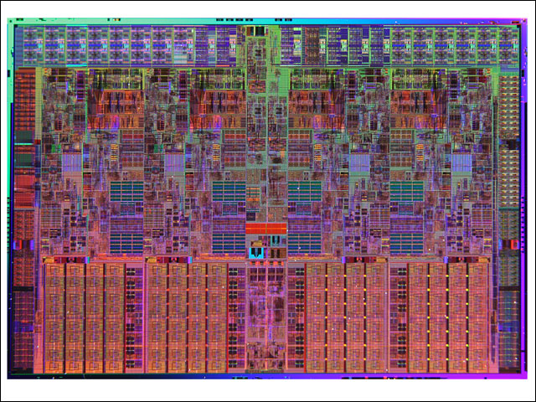
Multikjerne - Intel Multicore Nehalam CPU
Mange ulike deler i en Multicore CPU – bla. en pipeline av maskininstruksjoner; kjernene holder på med 10 til 20 instruksjoner samtidig dvs. instruksjonsparallellitet

Slide 26
Hvorfor får vi multikjerne CPUer ?
Hver 18-24 måned dobler antall transistorer vi kan få på en brikke: Moores lov
Vi kan ikke lage raskere kretser fordi da vil vi ikke greie å luftkjøle dem (ca. 120 Watt på ca. 2x2 cm – varmere enn en rødglødende kokeplate). Og der er kvantemekaniske begrensninger også.
Med f.eks dobbelt så mange transistorer ønsker vi oss egentlig en dobbelt så rask maskin, men det vi får er dessverre ‘bare’ dobbelt så mange CPU-kjerner.
Med flere regnekverner (kjerner) må vi få opp hastigheten ved å lage parallelle programmer !

Slide 27
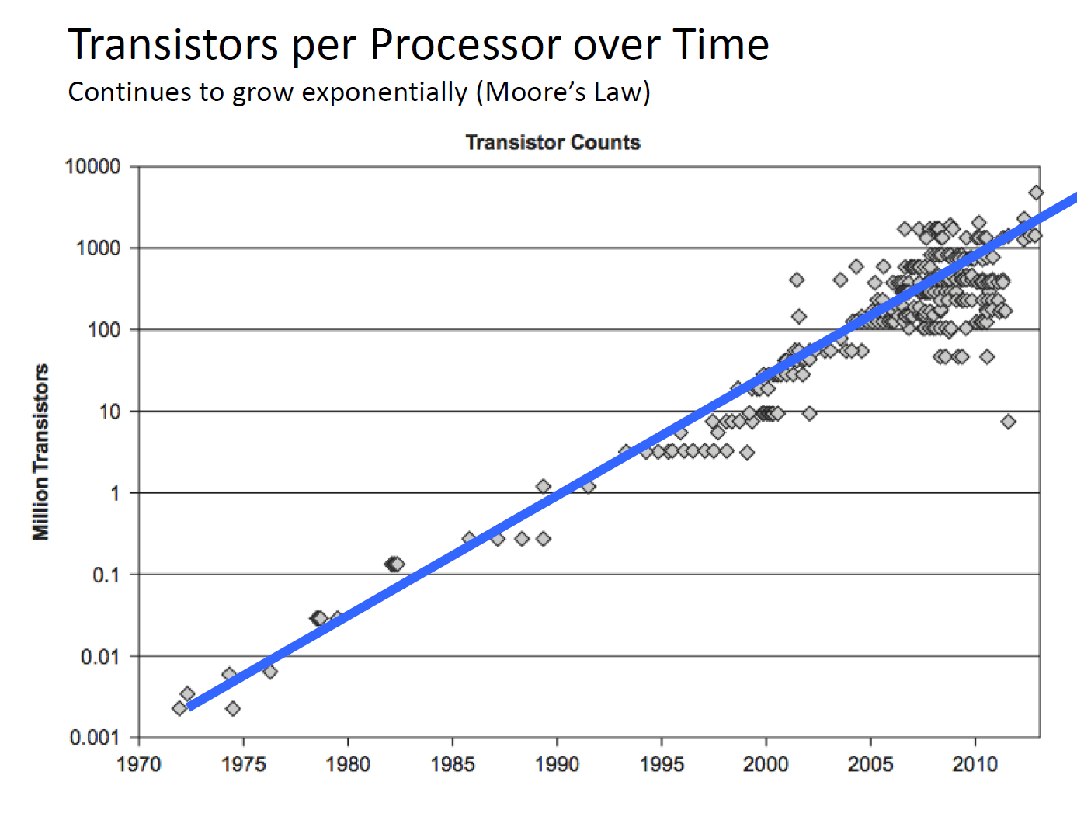

Slide 28
END OF LECTURE F1, 2021
Lecture ended here 2020-01-14

